Slide 1



Лесовъдски системи за стопанисване на разновъзрастни гори и методи за определяне размера на ползването в насаждения предвидени за изборно стопанисване
гл. ас д-р Нено Александров
катедра „Лесовъдство“
Лесотехнически Университет
Юндола, 2018 г.

Slide 2
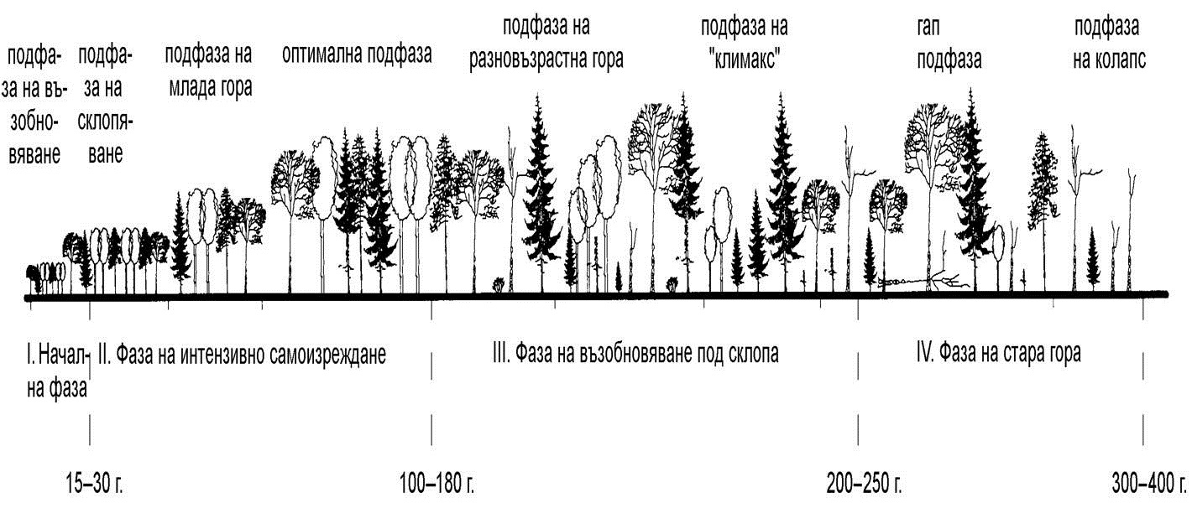
Динамика на горските насаждения
(по Oliver and Larson – 1990)

Slide 3
Разновъзрастна гора
Наличие на дървета от всички размери (възрасти)
Непрекъснато протичащ процес на естествено възобновяване
Сложна пространствена структура - неравномерно разпределение на дърветата
НЕ САМО изборно стопанисваните гори са разновъзрастни!!!
Разновъзрастна гора на ландшафтно ниво или на ниво насаждение може да бъде формирана като съвкупност от относително едновъзрастни биогрупи (подотдели?!) В тези случай в състава на дървостоя не е задължително да доминират сенкоиздръжливи дървесни видове.

Slide 4
Лесовъдски системи за разновъзрастно стопанисване
Изборно стопанисване
Единично изборна
Групово изборна
Continuous cover forestry “CCF” – постоянно покритие с гора
Средностъблено стопанисване (coppice with standards)
Неравномерно постепенна сеч
Групово постепенна сеч
Дауервалд
Чл. 35е. (Наредба 8, бр. 72 от 2015г.) (1) За разновъзрастно стопанисване на горите се прилага система от сечи, при която се цели осигуряване на постоянно покритие на площта с горскодървесна растителност, чрез провеждане на отгледни и възобновителни мероприятия и се прилага в чисти и смесени иглолистни и широколистни гори.

Slide 5
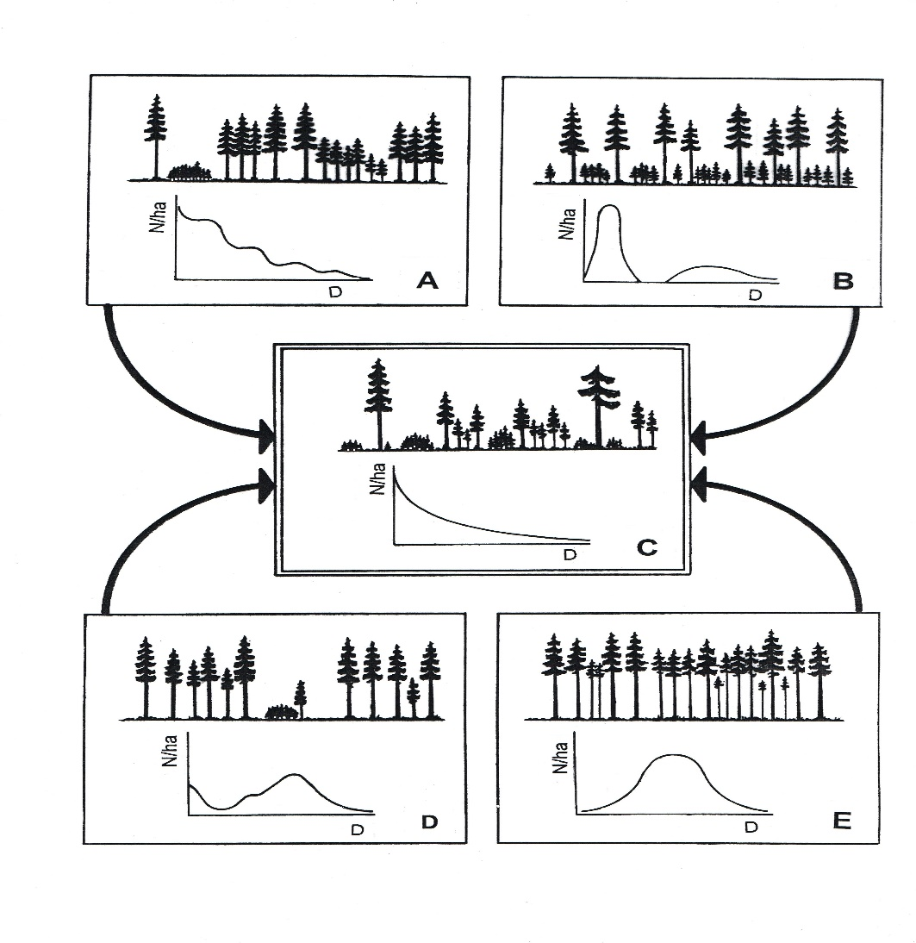
Структура на гората
Хоризонтална структура
Вертикална структура
Пространсвена структура (текстура)
Възрастова структура
А – естествена гора във ваза на старост
В – двуетажно насаждение или средностъблено стопанисвана гора
С – изборна гора
D – гора стопанисвна с дългосрочно пост. сечи
Е – едновъзрастна гора

Slide 6
Методи за контрол на структурата на изборната гора
контролен метод (Biolley, 1920)
контролно-прирастен метод (Недялков, 1965)
E = V_{д} + Z_{v} – V_{опт}
където
Е – размер на ползването за 10 години
V_{д} – действителен запас
Z_{v} – текущ 10 годишен прираст
V_{опт} – оптимален запас

Slide 7
Контролен метод по класове на дебелина (Кръстанов, 1987)
три класа по степеи на дебелина:
(6)14-18см; 18-42см; над 42см
I група – 400–450 m³/ha
II група – 350–400 m³/ha
III група – 300–350 m³/ha
Група по производителност | Оптимална структура
 | по запас | по диаметър
I | 5:35:60 | 35:45:20
II | 7:38:55 | 40:42:18
III | 10:40:50 | 45:40:15

Slide 8
BDq-метод
B – оптимална кръгова площ
D – максимален диаметър
q – коефициент

Slide 9
q | N | G | V, m³/ha |  |  |  | N на
 | на ha | m²/ha | ела | смърч | б. бор | бук | кривата
D – 74 (2)**
1.28 | 601 | 26.3 | 280.0 | 280.7 | 254.1 | 233.4 | (1)
1.30 | 743 | 30.2 | 324.3 | 318.0 | 289.3 | 265.4 | (2)
1.32 | 919 | 34.8 | 368.4 | 363.1 | 329.6 | 302.2 | (3)
1.34 | 1136 | 40.2 | 419.2 | 413.9 | 376.4 | 344.8 | (4)
1.36 | 1402 | 46.5 | 477.8 | 472.7 | 430.6 | 394.0 | (5)
D – 74 (3)
1.22 | 476 | 26.3 | 297.6 | 290.5 | 262.0 | 241.3 | (6)
1.24 | 588 | 30.0 | 335.5 | 328.1 | 296.2 | 272.6 | (7)
1.26 | 728 | 34.4 | 379.0 | 371.3 | 335.7 | 308.6 | (8)
1.28 | 901 | 39.5 | 429.0 | 424.1 | 381.2 | 350.1 | (9)
1.30 | 1115 | 45.4 | 486.5 | 478.5 | 433.7 | 398.0 | (10)
D – 70 (2)
1.32 | 695 | 26.4 | 279.1 | 275.1 | 249.7 | 228.9 | (11)
1.34 | 846 | 30.0 | 312.9 | 308.9 | 280.9 | 257.3 | (12)
1.36 | 1029 | 34.2 | 351.3 | 347.6 | 316.6 | 289.7 | (13)
1.38 | 1251 | 39.0 | 395.1 | 391.7 | 357.4 | 326.7 | (14)
1.40 | 1520 | 44.6 | 445.1 | 442.0 | 404.1 | 368.9 | (15)
D – 70 (3)
1.26 | 575 | 27.3 | 300.1 | 294.7 | 266.4 | 244.9 | (16)
1.28 | 701 | 30.8 | 335.1 | 329.0 | 297.8 | 273.6 | (17)
1.30 | 855 | 34.9 | 374.2 | 368.0 | 333.6 | 306.2 | (18)
1.32 | 1042 | 39.6 | 418.6 | 412.6 | 374.6 | 343.4 | (19)
1.34 | 1269 | 45.0 | 469.3 | 463.4 | 421.4 | 385.9 | (20)
D – 66 (2)
1.36 | 755 | 24.6 | 250.4 | 248.2 | 226.2 | 206.8 | (21)
1.38 | 905 | 27.7 | 278.6 | 276.6 | 252.5 | 230.6 | (22)
1.40 | 1084 | 31.3 | 310.3 | 308.6 | 282.2 | 257.5 | (23)
1.42 | 1297 | 35.4 | 346.1 | 344.8 | 315.9 | 287.9 | (24)
1.44 | 1549 | 40.0 | 431.8 | 385.6 | 354.0 | 322.3 | (25)
1.46 | 1849 | 45.3 |  | 431.7 | 397.1 | 361.2 | (26)
D – 66 (3)
1.30 | 655 | 26.0 | 275.5 | 271.6 | 246.2 | 225.7 | (28)
1.32 | 787 | 29.1 | 305.0 | 301.2 | 275.5 | 250.5 | (29)
1.34 | 946 | 32.7 | 338.2 | 334.7 | 304.4 | 278.5 | (30)
1.36 | 1133 | 36.9 | 375.7 | 372.4 | 339.2 | 310.1 | (31)
1.38 | 1358 | 41.6 | 417.9 | 414.9 | 378.7 | 345.9 | (32)

Slide 10
BDq-метод
D | N | g | G | NN
6 | 173 | 0.0028 | 0.4889 | 192
10 | 133 | 0.0079 | 1.0447 | 148
14 | 102 | 0.0154 | 1.5751 | 114
18 | 79 | 0.0254 | 2.0029 | 88
22 | 61 | 0.0380 | 2.3015 | 67
26 | 47 | 0.0531 | 2.4727 | 52
30 | 36 | 0.0707 | 2.5323 | 40
34 | 28 | 0.0907 | 2.5020 | 31
38 | 21 | 0.1134 | 2.4041 | 24
42 | 16 | 0.1385 | 2.2591 | 18
46 | 13 | 0.1661 | 2.0846 | 14
50 | 10 | 0.1963 | 1.8945 | 11
54 | 7 | 0.2289 | 1.6998 | 8
58 | 6 | 0.2641 | 1.5084 | 6
62 | 4 | 0.3018 | 1.3259 | 5
66 | 3 | 0.3419 | 1.1558 | 4
70 | 3 | 0.3847 | 1.0001 | 3
74 | 2 | 0.4299 | 0.8597 | 2
1.3 | q |  | 31.1122
34.6 | B | 1.112103
74 | D

Slide 12
Сравнение на методите

Slide 13
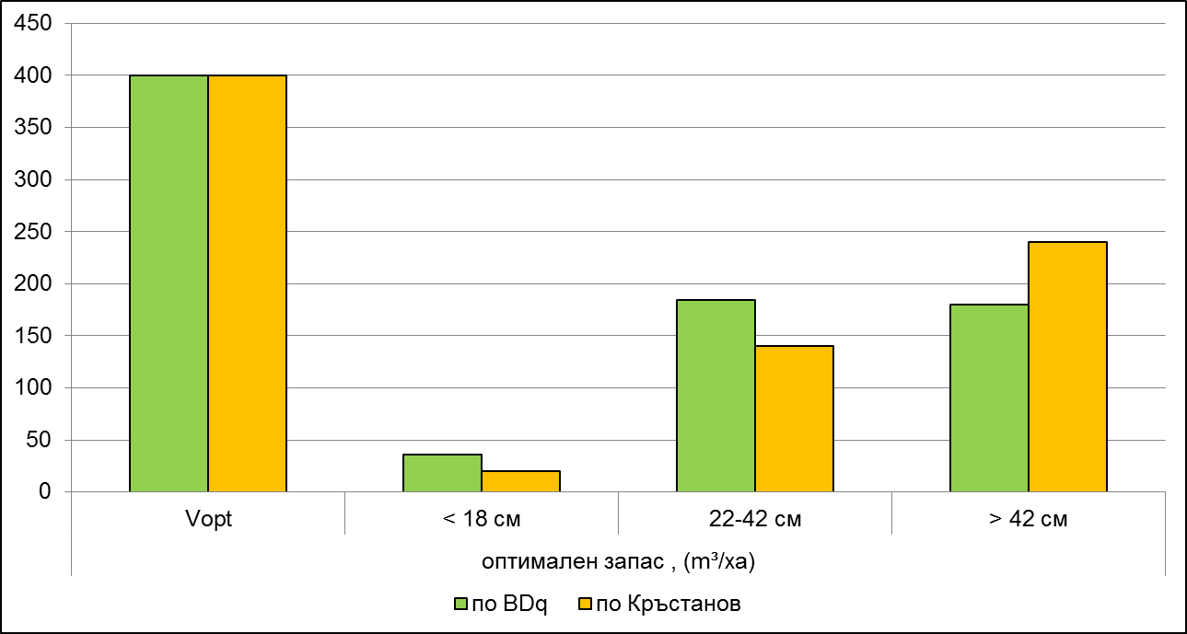
Сравнение на методите
Разпределение на оптималния запас по класове на дебелина по метода на Кръстанов и BDq.

Slide 14
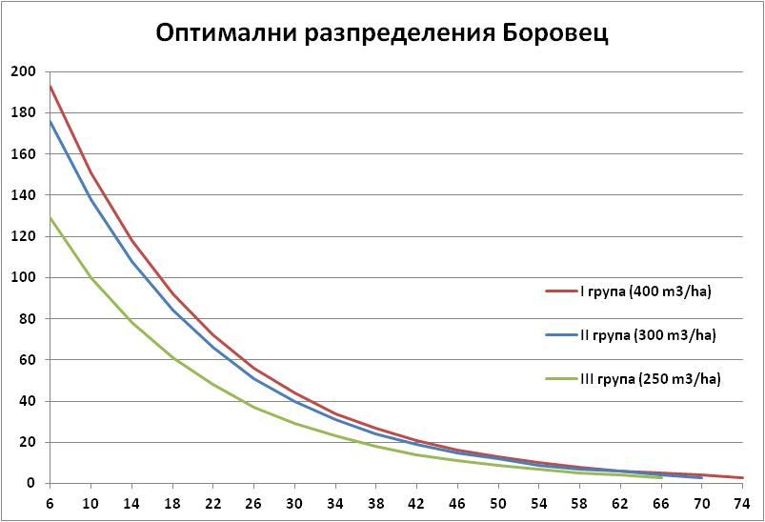
Примерни параметри при използване на метода BDq
Рафаилов, 2003г. | Параметри
Група | B | Dmax | q | Vопт
I група | 39.5 | 74 (2) | 1.28 | 400
II група | 34.9 | 70 (2) | 1.30 | 300
III група | 24.5 | 66 (2) | 1.36 | 250

Slide 15
Примерни параметри при използване на метода на Кръстанов
Александров и Тончев, 2017
 | I група |  | II група |  | III група
 | по брой | по обем | по брой | по обем | по брой | по обем
6 ÷ 18 см | 63 | 15 | 64 | 16 | 64 | 16
22÷38 см | 27 | 38 | 27 | 39 | 27 | 40
 42 см | 10 | 47 | 9 | 45 | 9 | 44
N бр/ха | 873 | Vopt | 793 | Vopt | 577 | Vopt
целеви D | 74 | 400 | 70 | 300 | 66 | 250
Ползването във всеки клас по дебелина се определя като разлика между действителен и оптимален запас.
Недостатък при определяне на ползването по този начин е че недостига в съответен клас по дебелина не може да бъде компенсиран от излишъка в предходния.

Slide 16
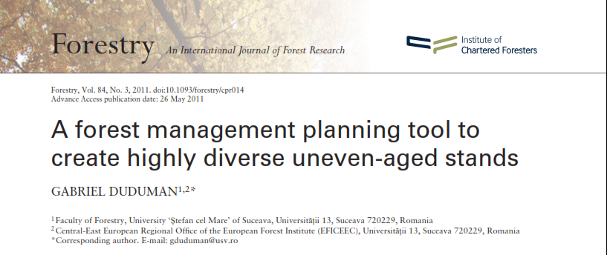
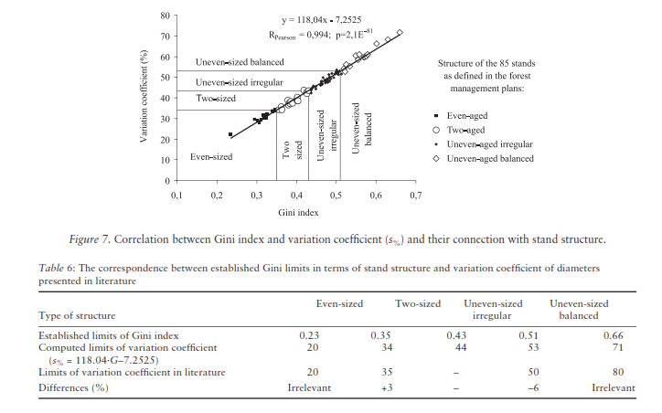

Slide 17
Приложение на индекса на Gini при проектиране на сечите
индекс на GINI | Структура
≤0.35 | хомогенна (едновъзрастни)
0.35-0.43 | равномерна (*двуетажни)
0.43-0.51 | хетерогенна (рановъзрастни)
≥0.51 | изборна (балансирана)
* формирани от две възрастови поколения, всяко от които е относително едновъзрастно
При стойности на индекса до 0,43 би трябвало да се предвидят сечи за трансформация – изборно прореждане
А при стойност над 0,43 – изборни сечи.

Slide 18
Благодаря за вниманието!

